Slide 1
PRIČA O PLEMENU LEMBA
I
„TAMNOPUTM JEVREJIMA“

Slide 2
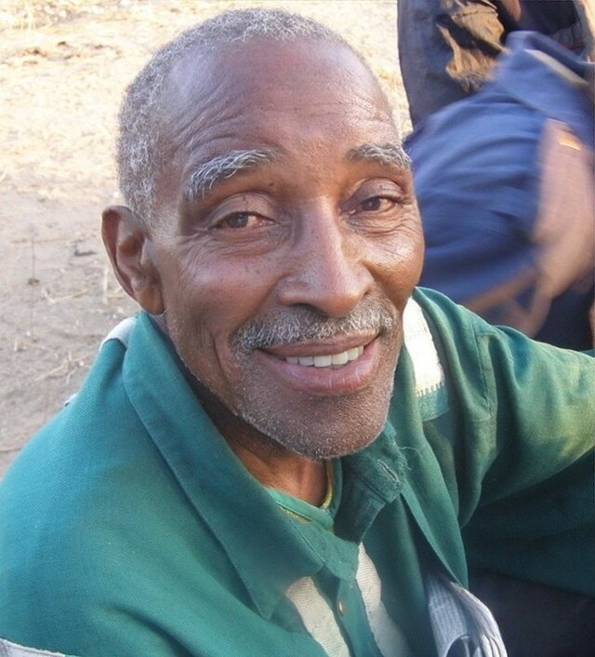
Postoji etnička grupa - crnačko pleme, Lemba u Južnoj Africi, koje govori Bantu jezikom, a koje nazivaju još i Black Jews (crnoputi Jevreji).

Slide 3
Naime oni sebe smatraju (relativmo šarolikom) grupom, koja je došla iz Jemena, Egipta i Etiopije i Judeje. Oralna tradicija govori o njihovom delimičnom semitskom poreklu iz Zapadne Azije.

Slide 4
Naziv Lemba, navodno, potiče iz dva moguća izvora: od kilemba ili chilemba koji potiče od Swahili jezika i znači turban – što je zapravo eufemizam za “one koji nose turban” ili moguće prenosno “koji pokrivaju glavu”.

Slide 5
Druga mogućnost je da proizilazi iz reči lembi – jedne od verzija Bantu jezika i znači “neafrikanac” ili poštovani stranac”.

Slide 6
Dok većina Lemba ispoveda hrišćansku religiju, značajan deo ostatka se klanja Alahu ili Hašemu.

Slide 7
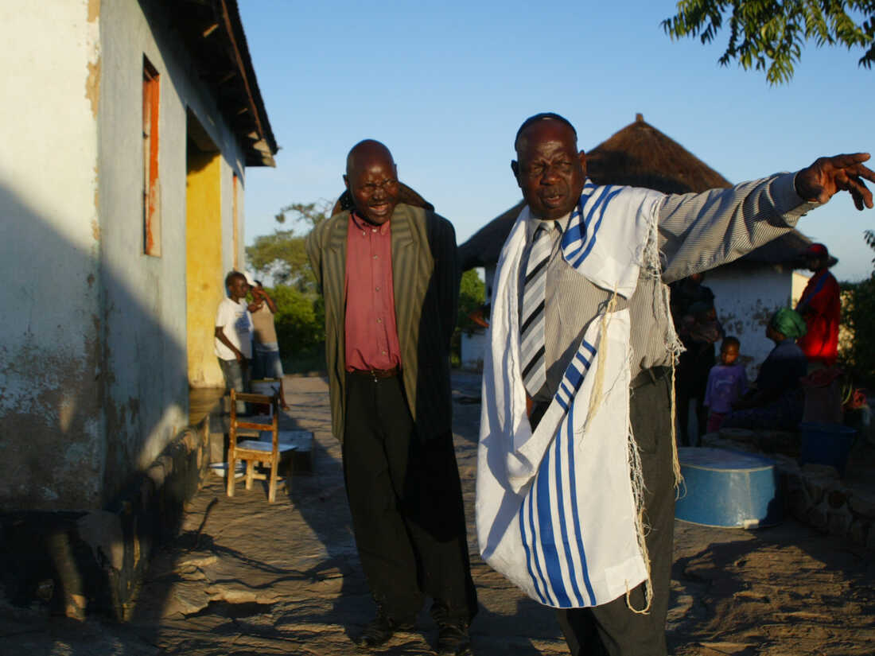

Slide 8
Među ovim poslednjima, ovaj “religijski pluralizam” se ogleda u religijskoj praksi, identifikaciji, dijetetskim zakonima, koji se osnivaju na Levitskim (11:13-23) i Ponovljenim zakonima (14:12-20) iz Starog zaveta (obrezivanje, šabat, košer ishrana – svinjetina, životinje. ptice, ribe, meso-mleko, Lemba ne jedu glodare, školjke niti bilo koje druge "morske strvinare", kao što su rakovi, škampi itd.

Slide 9
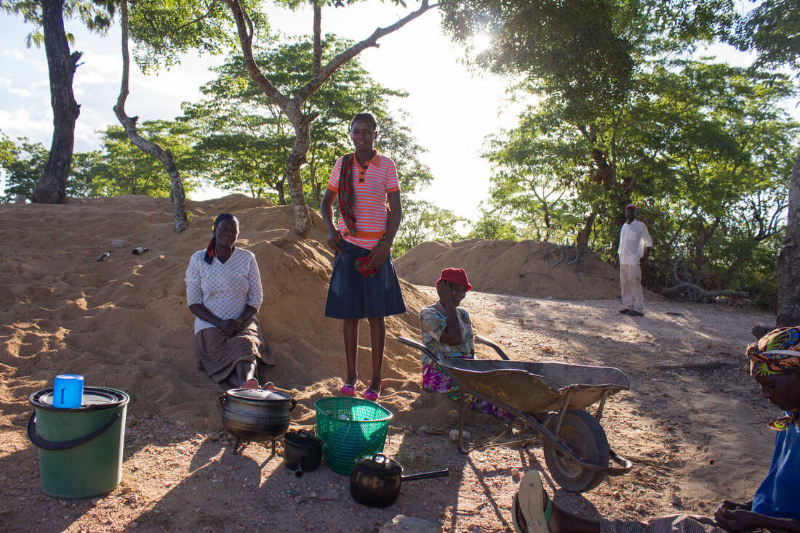
Lemba women bring food and water for the men building the community's first synagogue in Mapakomhere in Zimbabwe's Masvingo District, the heart of Lemba territory.

Slide 10
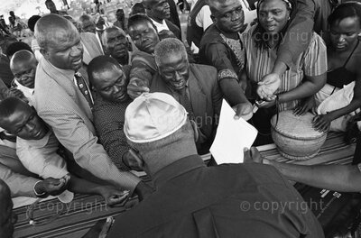

Slide 11
Jezik, kojim se služe prilikom božje službe je mešavina arapskog i hebrejskog jezika. Povezuju svoje poreklo sa plemenom Levi.

Slide 12
Na osnovu svega toga Lemba imaju jak osećaj jevrejske pripadnosti, no država Izrael ih nije priznavala za Jevreje

Slide 13
A onda je, 1987 godine zahvaljujući novoj DNA tehnologiji, sprovedena DNA studija o mogućoj povezanosti Lemba naroda i jevrejskih korena

Slide 14
Na veliko iznenađenje, ispostavilo se da članovi svešteničkih porodica plemena Lemba imaju isti i jedinstveni gen kao i članovi jevrejskih svešteničkih porodica – kohanim tzv. Cohen gene.

Slide 15
Naime, Početni dokaz o genetskoj vezi između naroda Lemba iz južne Afrike i hebrejskog stanovništva proizlazi iz otkrića modalnog haplotipa Kohen (CMH), specifičnog haplotipa na Y-kromosomu, među muškarcima Lemba, posebno unutar njihovog svešteničkog klana, Buba. Ovaj haplotip također se često nalazi u hebrejskoj populaciji i povezan je sa svešteničkom lozom Kohanim, kako aškenaskom, tako i sa sefardskom.

Slide 16
Nastala je apsurdna situacija. Po halahi, jevrejstvo se prenosi preko majke. Kako u ljudi, i ženski i muški pol nasleđuju mitohondrijalnu DNA (mtDNA) isključivo po majčinoj liniji (od majke), dok muškarci ne prenose svoj mtDNA na potomke , to mtDNA može biti od koristi samo pri praćenju majčine linije.
Zapravo se radi o nepostojanju matrilinearnog (majčinog) jevrejskog porekla.

Slide 17
Tako imamo dve suprotnosti:
Prisustvo tzv. Kohanim ili Cohen gena (CMH) što je genetski dokaz jevrejstva
2. Nedostatak genetske potvrde sa majčine strane, iako se po halahi jevrejstvo nasleđuje po majci.

Slide 18
Sa druge strane jevrejski gen tzv. Cohen gen se se nalazi na Y hromozomu, drugim rečima „ženski gen “ na X hromozomu je upitan, iako se po halahi jevrejstvo nasleđuje po majci (XX), a Kohen gen, koji se nalazi na Y hronozomu, potvrđuje jevrejstvo (odn. pre bismo rekli pripadnost kohanim, što svakako govori za jevrejstvo). Imamo jedan „naučni gen“ i jedno „običajno pravilo“, što po ortodoksnom i konzervativnom rabinizmu „nije dovoljan dokaz“ jevrejstva

Slide 19
Ovakav tok događaja je znatno promenio tok stvari, ali ne dovoljno da pomeri ultraortodoksnu struju među sveštenstvom i u Rabinatu. Naime, kako se ovaj gen nalazi samo u muških članova porodice, to se ne slaže sa protokolom, po kome se jevrejstvo nasleđuje preko majke, a sa druge strane CMH jasno potvrđuje samo pripadnost „Cohen klasi“ kod muškaraca.

Slide 20
I dok neki ljudi Lemba plemena možda imaju jevrejsko poreklo, raspolažu genskom podlogom, a neki praktikuju jevrejsku tradiciju, oni bi generalno morali da prođu formalno preobraćenje u judaizam da bi ih Glavni izraelski rabinat priznao kao Jevreje i da bi automatski imali pravo na izraelsko državljanstvo.

Slide 21
Danas pripadnike Lemba plemena najčešće viđamo u Južnoj Africi, naročito u Zimbabveu i Republici Južnoj Africi u provinciji Limpopo, Zambiji i Mozambiku i Malawiju.
Iako u Izraelu ne postoji velika, priznata zajednica Lemba, neki pojedinci sa Lemba nasleđem su napravili aliju.

Slide 22
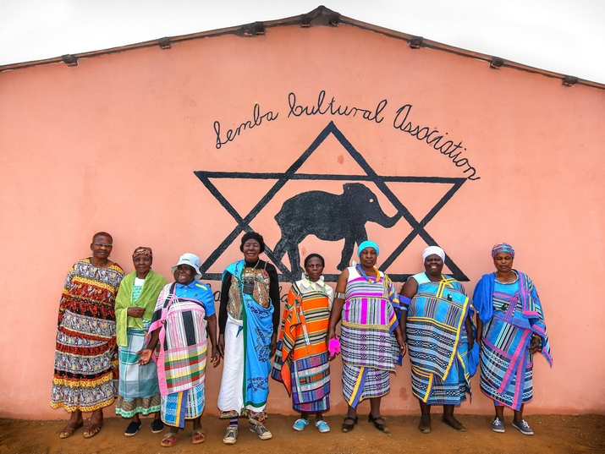

Slide 23
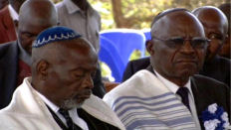

Slide 24
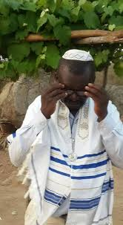

Slide 25
